Slide 1

Análisis de Sistemas
ANALISIS ESTRUCTURADO
DFD: DIAGRAMA DE FLUJO DE DATOS
DD: DICCIONARIO DE DATOS

Slide 2
Análisis Estructurado Modelos - Enfoque Top-Down
DC
(DFD 0)
DFD
DFD 1
DFD 2
DD
DER
…
DFD n
DFD: Diagrama de Flujo de Datos
DD: Diccionario de Datos
DER: Diagrama de Entidad-Relación
DC: Diagrama de Contexto

Slide 3
Análisis Estructurado
Ventajas
Mejora interacción con usuario y con el equipo de proyecto
Provee herramientas de documentación
Permite refinar el modelo lógico al mismo tiempo que se lo documenta
Niveles progresivos de análisis, de diferente profundidad
Abstracción de los aspectos físicos de la implementación

Slide 4
DC – Diagrama de Contexto
Representa la abstracción de más alto nivel del Sistema
Se considera al Sistema como un único proceso, sin importar su estructura interna
Define las entidades externas con las que el Sistema interactúa, y sus entradas y salidas respectivas
También conocido como DFD nivel 0 (cero)

Slide 5
DC - Simbología
Entidad Externa
Representa el entorno del Sistema
Es el origen y/o destinatario lógico de la información del Sistema
Las Entidades Externas no se relacionan entre sí
Ejemplos de Entidad Externa:
Una organización externa. Ej: PROVEEDOR
Un área de la organización. Ej: COMPRAS
Un rol de la organización: Ej: JEFE DEPÓSITO
Otro Sistema. Ej: SISTEMA DE LIQUIDACIÓN DE SUELDOS
PROVEEDOR

Slide 6
DC - Simbología
Sistema
Representa la funcionalidad completa del sistema
SISTEMA DE PAGO A PROVEEDORES

Slide 7
DC - Simbología
Flujo de Datos
Representa una relación de datos lógicos entre el entorno y el Sistema con abstracción del medio físico, y con sentido unidireccional
Pueden relacionar:
Origen: Entidad Externa
Destino: Sistema
Origen: Sistema
Destino: Entidad Externa
datos de Cliente

Slide 8
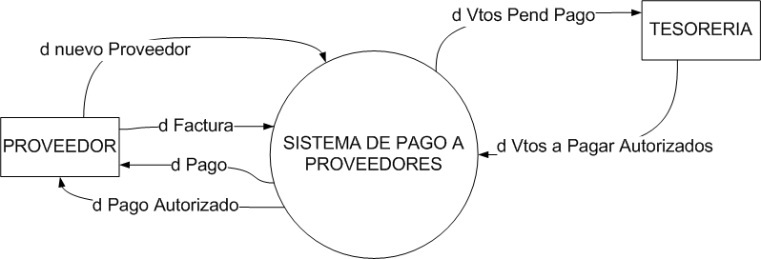
DC - Ejemplo

Slide 9
DFD – Lista de Eventos - Concepto
Es un listado jerárquico que determina las funciones o procesos que se utilizarán en el DFD
Cada proceso se identifica con un N°, el cual no implica el orden de ejecución

Slide 10
DFD – Listado de Eventos - Ejemplo
Gestionar Proveedores
Registrar Deuda
Determinar Vencimientos a Pagar
Emitir Orden de Pago

Slide 11
DFD – Diagrama de Flujo de Datos
Representa la descripción gráfica de los subsistemas lógicos que componen el sistema principal, y sus movimientos y almacenes lógicos de datos.

Slide 12
DFD - Simbología
Entidad Externa
Deben ser las mismas que en el Diagrama de Contexto
CLIENTE

Slide 13
DFD - Simbología
1
EMITIR FACTURA
1.3
CALCULAR DESCUENTO
Proceso o Función
Es un subsistema que representa una función lógica interna del sistema
Se identifica con un código jerárquico definido en la Lista de Eventos, que indica el nivel del Proceso
Representan un trabajo que realiza el sistema, provocando siempre un cambio o transformación en los datos
El nombre es una expresión que comienza con un verbo infinitivo y representa la actividad realizada por el proceso

Slide 14
DFD - Simbología
1
EMITIR FACTURA
1.3
CALCULAR DESCUENTO
Proceso o Función
Recibe uno o más flujos de datos de entrada
Genera uno o más flujos de datos de salida
Puede especificarse con:
Lenguaje estructurado
Tabla de Decisión
Árbol de Decisión

Slide 15
DFD - Simbología
Almacenamiento o Demora
Representa un depósito lógico de datos en el sistema, donde los datos se almacenan temporalmente para ser utilizados en otro momento
Los flujos de datos de origen significan una consulta de los datos por un proceso
Los flujos de de datos de destino significan la inserción, actualización o eliminación de los datos por un proceso
No representa ni especifica el tipo de almacenamiento físico (archivo, BD, etc)
El nombre representa la estructura de datos que contiene, suele ser un sustantivo en plural
FACTURAS

Slide 16
DFD - Simbología
Flujo de Datos
Representa una relación de datos lógicos, con abstracción del medio físico de la transferencia
El nombre representa la Estructura de Datos que contiene la información transferida. Usamos la expresión “datos de …” haciendo hincapié en la abstracción del soporte físico
No debería haber dos FD en el sistema con el mismo nombre (excepto FD entrante y saliente a un mismo Almacenamiento)
datos de Factura

Slide 17
DFD - Simbología
Flujo de Datos
Pueden relacionar:
Origen: Entidad Externa
Destino: Proceso
Origen: Almacenamiento
Destino: Proceso
Origen: Proceso nivel 1
Destino: Entidad Externa o Almacenamiento
Origen: Proceso nivel 2
Destino: Entidad Externa o Almacenamiento o Proceso nivel 2 correspondiente a mismo Proceso nivel 1
datos de Cliente

Slide 18
DFD - Simbología
Flujo Temporal
Representa la activación periódica de un proceso con una frecuencia determinada
Origen: No posee
Destino: Proceso
En el nombre se indica la frecuencia de activación
t = 30 días

Slide 19
DFD - Simbología
Flujo Activador
Es el flujo de datos que representa la “activación” de un proceso, provocando su ejecución
Puede ser un flujo de datos o un flujo temporal
El concepto también es aplicable al Diagrama de Contexto (flujo activador del Sistema)
datos de Factura

Slide 20
DFD Nivel 1 – Listado de Eventos
Gestionar Proveedores
Registrar Deuda
Determinar Vencimientos a Pagar
Emitir Orden de Pago

Slide 21
DFD – Construcción
Para cada proceso, analizar y representar:
Forma de Activación
Consulta de datos de Ent. Externas + Validación con datos preexistentes en Almacenamientos
Consulta de datos de Almacenamientos
Procesamiento de datos
Actualización de Almacenamientos
Notificación de resultados a Ent. Externas

Slide 22
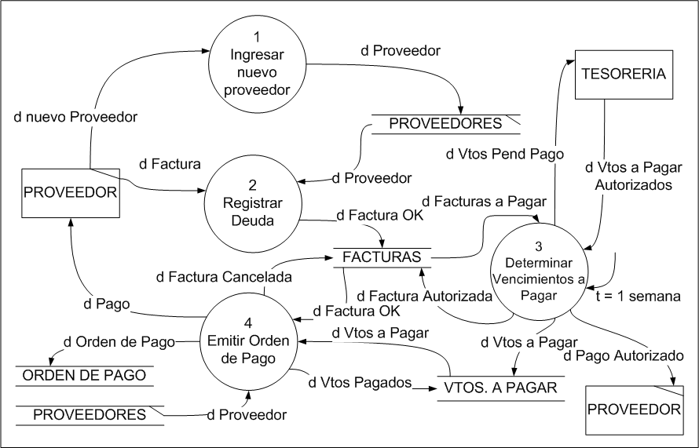
DFD Nivel 1 - Ejemplo

Slide 23
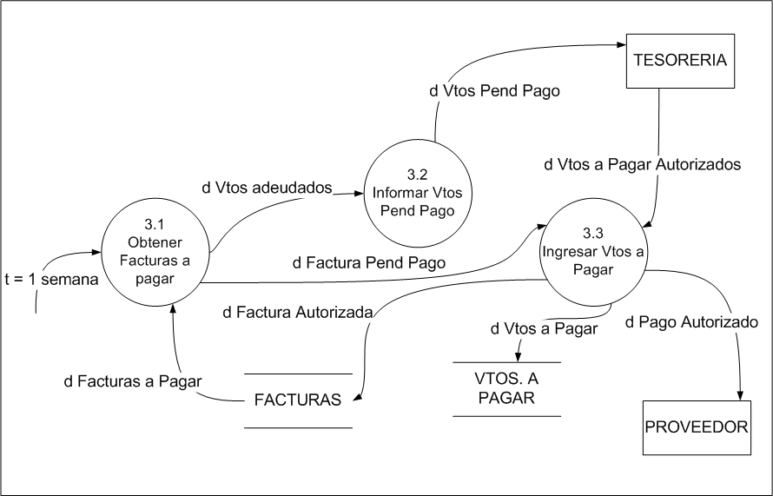
DFD Nivel 2 – Proceso 3

Slide 24
DFD – Observaciones Generales
La cantidad de niveles depende de la experiencia en el dominio del problema, y deben hacerse tantos niveles necesarios hasta que el DFD sea “técnicamente correcto”
El usuario participa generalmente hasta el nivel 1 o 2 para validar requisitos
El detalle técnico comienza a participar a partir de niveles 2 o 3, donde los requisitos funcionales ya están definidos y validados por el usuario.
El tratamiento de errores en general se comienza a evaluar del nivel 2 en adelante (resultado negativo de los controles)
Primitiva: Es el DFD de máximo nivel de detalle
Las Estructura de Datos (flujos y almacenamientos) se especifican en DD (Diccionario de Datos)
El modelo de datos almacenados se especifica en DER (Diagrama Entidad-Relación)

Slide 25
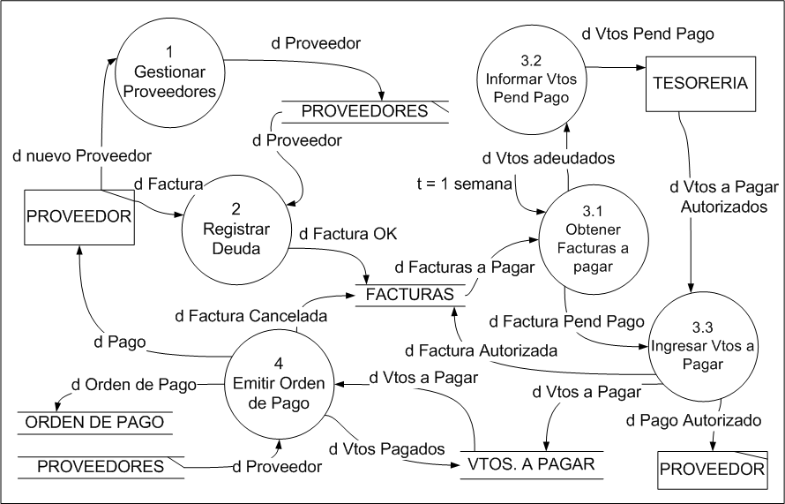
DFD Nivel 2 - Completo

Slide 26
DFD – Resumen Diagrama
SI | NO
X
Proceso
Y
X
Proceso
X
Proceso
X
Entidad Externa
Entidad Externa
X
Entidad Externa 2
Y
Proceso
X
X
X
DEMORA
DEMORA
DEMORA 2
X
Proceso
Y
X
Proceso
Z
Y
Proceso
X
Proceso
Z
X

Slide 27
DFD – Resumen Diagrama
NO
Entidad Externa
X
t = 30 días
DEMORA
DEMORA
X
Entidad Externa
t = 30 días
DEMORA
Entidad Externa
(En DFD Nivel 1)
Proceso
X
Proceso 2
Proceso
t = 30 días
d. usuario
Proceso
1. Gestionar Proveedores
d. factura
FACTURAS

Slide 28
Preguntas DFD
?

Slide 29
Diccionario de Datos - Concepto
Es un listado ordenado alfabéticamente que describe todos los datos que administra el sistema (balanceo)
Flujos de Datos (Excepto Flujos Temporales)
Almacenamientos
Es una herramienta de Documentación y Comunicación
Elimina redundancias
Permite validar DFD
No es objetivo del DD la interacción con el usuario
Elemento de dato: Dato atómico
Estructura de dato: Conjunto de datos relacionados

Slide 30
Diccionario de Datos - Simbología
Símbolo | Significado | Observaciones
= | Está compuesto de
+ | Y
[ | ] | Alternativas | Se separan con PIPE ( | )
() | Opcional
n{ }m | Iteración | n y m: cotas para requisitos funcionales
@ | Identificador
* * | Comentarios | Uso: * Comentarios acerca de la estructura de datos *
“ ” | Valor literal | Ejemplo: [ “SI” | “NO” ]

Slide 31
Diccionario de Datos - Ejemplo
d_Factura_OK = @CODIGO_PROVEEDOR + @LETRA + @NUMERO + FECHA_EMISION + {FECHA_VTO + IMPORTE} + [“PENDIENTE” | “AUTORIZADA” | “CANCELADA”] * FECHA_VTO es mayor o igual a FECHA_EMISION *
d_nuevo_Proveedor = RAZON_SOCIAL + DIRECCION + EMAIL
d_Proveedor = @CODIGO + d_nuevo_Proveedor
DIRECCION = CALLE + NUMERO + (PISO) + (DEPTO) + COD_POSTAL + PROVINCIA + PAIS
FACTURAS = d_Factura_OK
PROVEEDORES = d_Proveedor

Slide 32
Preguntas DD
?

Slide 33
Bibliografía
Análisis y Diseño de Sistemas (Kendall & Kendall). Caps 7 (DFD), 8 (DD)
Análisis Estructurado Moderno (Yourdon). Caps 4, 9 (DFD), 10 (DD), 12, 14
Ingeniería de Software, Un Enfoque Práctico (Pressman). Cap 7
Ingeniería de Software (Sommerville). Cap 5

Slide 34
Ejercicio - TP Grupal: DFD – DD
Agregar al DFD los siguientes requisitos
Validar Facturas ingresadas contra datos de Orden de Compra e Informe de Recepción. En caso de que el control sea incorrecto se rechaza la factura y se informa al Proveedor
Para importes superiores a $10.000 la factura debe ser previamente autorizada por la Gerencia de Compras antes de pasar a Tesorería
Diccionario de Datos: Especificar:
5 flujos de datos
2 almacenamientos

